Slide 1
روانشناسی ورزش
ADHD
&
Exercise
موضوع: تاثیر ورزش در بیش فعالی
استاد درس:
ارائه:

Slide 2
دست کم ۶ الی ۱۲ تا از این نشانه ها

Slide 3
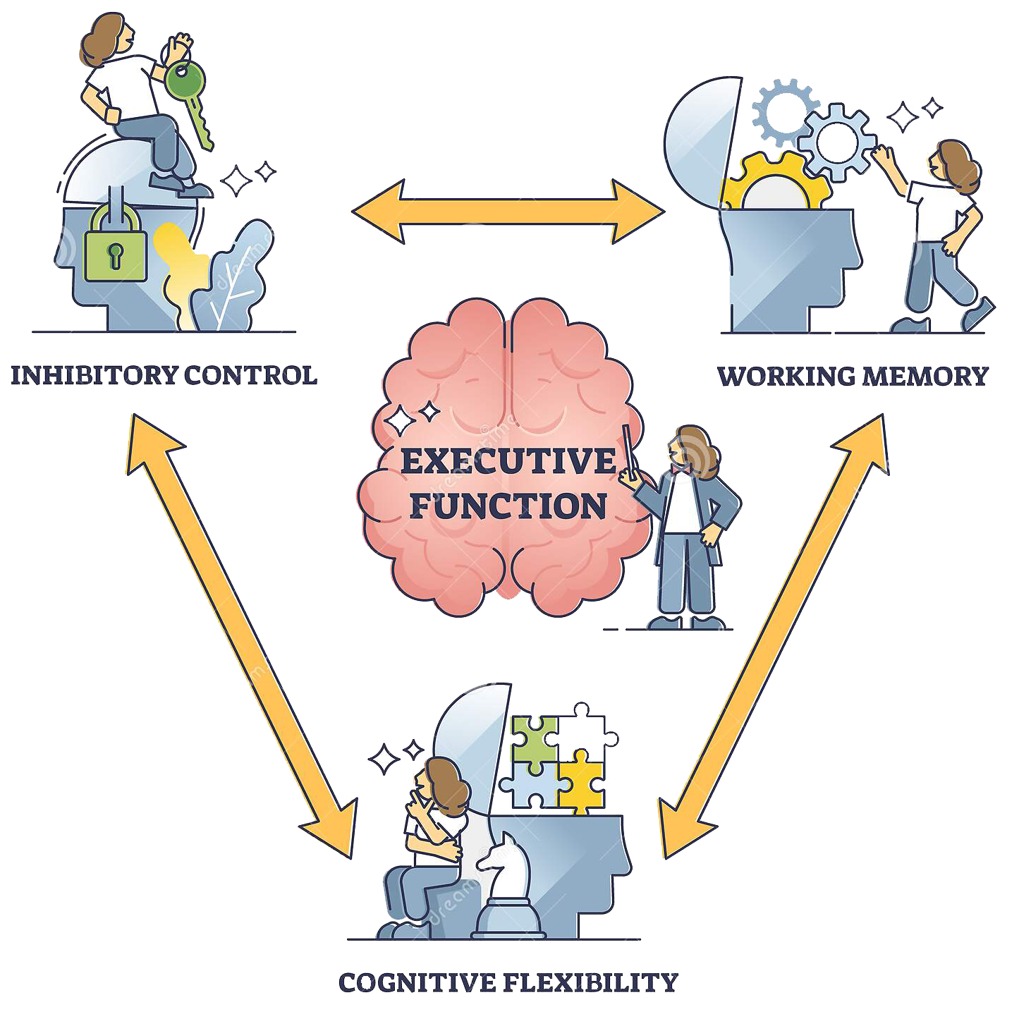
نقص در:
۱.کارکرد اجرایی(Executive function)
کارکرد اجرایی، کارکردهای عالی شناختی و فراشناختی است که مجموعه ای از تواناییهای عالی، بازداری، خود آغازگری، برنامه ریزی راهبردی، انعطاف شناختی و کنترل تکانه را دربر
همچون:
سازماندهی
تصمیم گیری
حافظه فعال
حفظ و تبدیل
کنترل حرکتی
پیشبینی آینده
احساس و ادراک زمان
زبان درونی
حل مسئله

Slide 4
راه حل
۱
۲
۳
۴
۵
۱
ورزش
exercise
خواب
sleep
دارو
medicine
درمانگر
therapist
مدیتیشن
meditation

